Slide 1


TRƯỜNG MẦM NON HOA MAI
Dự án: Bình chữa cháy.
Hoạt động: Chế tạo bình chữa cháy mini.
Giáo viên: Trần Thị Huyền

Slide 2
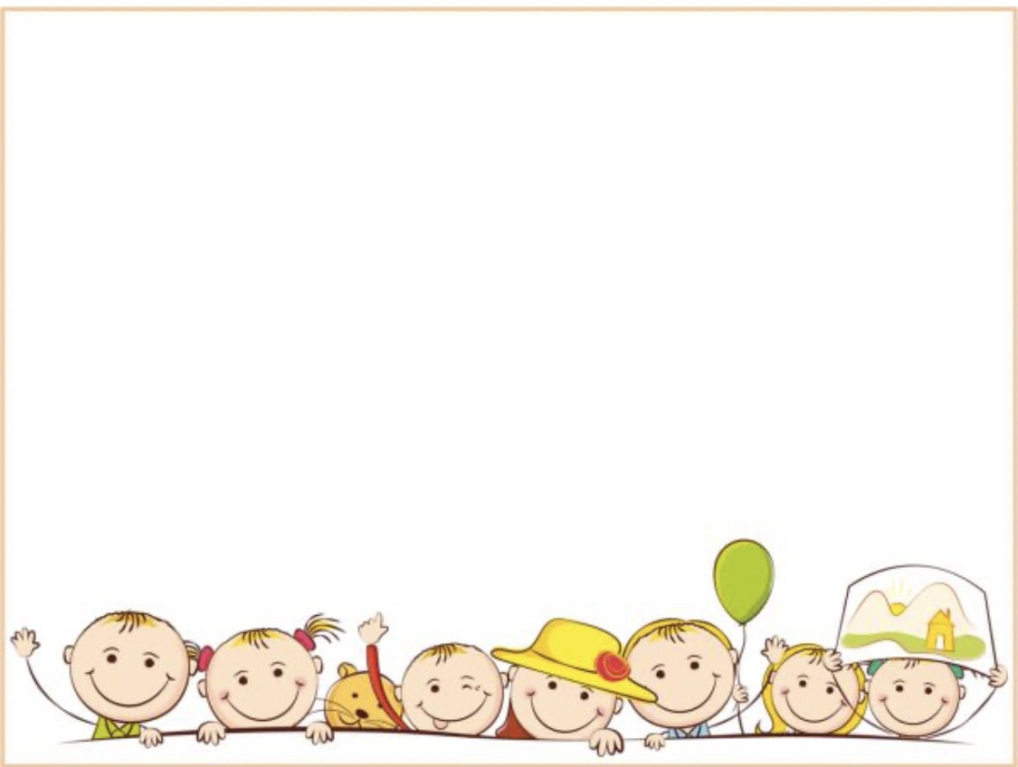
1. Các lĩnh vực hướng tới
1.1. (S) Khoa học: Khám phá bình chữa cháy. Phản ứng của giấm và bột baking soda tạo nên khí Co2.
1.2 (T)Công nghệ: Sử dụng chai nhựa, giấm, bột baking soda, bóng bay, ống hút, ống dẫn, nến.
1.3 (E) Kỹ thuật: Khoan chai nhựa, chai 1 khoan 3 lỗ nhỏ quanh chai, 1 lỗ nắp chai, chai 2 để nguyên đục 1 lỗ ở phần đáy chai, cho bột baking soda vào bóng bay cho tiếp ống hút vào đầu bóng bay buộc chặt, cho những ống hút bóng bay có bột backing soda vào các lỗ trên thân chai 1. Bắt dây dẫn từ nắp chai 1 sang đáy chai 2.
1.4. (M) Toán học: Đếm số chai.
1.5 (A) Nghệ thuật: Trang trí và tạo hình cho chai nhựa để làm bình chữa cháy mini.
Ngoài ra : Ngôn ngữ, cảm xúc, tư duy và thẩm mĩ.

Slide 3
2. Các kỹ năng và nội dung chính:
2.1. Các kỹ năng thế kỷ 21: Sáng tạo, hợp tác, phản biện, giao tiếp, nghiên cứu khoa học, làm việc nhóm...
2.2. Nội dung kiến thức, kỹ năng mà trẻ cần biết và được mở rộng
+ Kiến thức:
- Trẻ biết công dụng của bình chữa cháy.
- Trẻ biết kết quả của thí nghiệm giấm kết hợp với bột baking soda sinh ra khí CO2 làm dập tắt lửa.
- Trẻ biết 1 số quy trình tạo nên bình chữa cháy.
- Trẻ biết các nguyên liệu tạo nên bình chữa cháy.
- Phát triển tư duy sáng tạo cho trẻ.

Slide 4

+ Kỹ năng:
- Trẻ dùng kéo cắt, đục lỗ chai nhựa.
- Phát triển năng lực tưởng tượng, tư duy logic, ngôn ngữ mạch lạc.
- Trình bày được ý tưởng của nhóm mình.
- Phát triển kỹ năng hoạt động nhóm : Phân công nhiệm vụ, giải quyết vấn đề.
- Phát triển kỹ năng vẽ thiết kế sơ đồ hoạ sản phẩm của mình.
- Trẻ thực hiện thí nghiệm giấm kết hợp với bột baking soda sinh ra khí CO2 làm dập tắt lửa.
- Trẻ thực hiện được quy trình để tạo nên bình chữa cháy mini.
+ Thái độ:
- Trẻ hứng thú tích cực tham gia trong hoạt động.
- Trẻ say mê, nghiêm túc trong quá trình làm ra sản phẩm.
- Nâng cao ý thức phòng cháy chữa cháy.

Slide 5

3. Nguyên vật liệu
TT | Vật liệu/dụng cụ
1 | 2 chai nhựa 1 lít, 1,5l
2 | 1 chai giấm
3 | Bột baking soda
4 | ống dẫn
5 | Kéo
6 | Bóng bay
7 | Nến
8 | Ống hút
9 | Súng bắn keo, dây chun, bật lửa.

Slide 6
4. Các câu hỏi dự định:
- Bình chữa cháy có tác dụng gì?
- Trong bình chữa cháy có gì?
- Ai hay sử dụng bình chữa cháy?
- Bình chữa cháy dùng khi nào?
- Bình chữa cháy có tốt không?
- Bình chữa cháy hình dạng như thế nào?
- Bình chữa cháy có đặc điểm gì?
- Khi có đám cháy nếu không có bình chữa cháy thì điều gì xảy ra?

Slide 7

Hoạt động | Mô tả | Hoạt động tương ứng
1. Engage - Thu hút | Tình huống: - Cho trẻ xem một đoạn video xảy ra hỏa hoạn, sự nguy hiểm của hỏa hoạn. - Hỏi trẻ: Các con vừa được xem 1 đoạn phóng sự và đoạn phóng sự đó nói về điều gì?. - Cháy xảy ra ở đâu? - Cháy đem lại sự nguy hiểm như thế nào? - Khi có cháy làm thế nào để có thể dập tắt ngọn lửa đang cháy đó? - Chúng ta sẽ cùng thiết kế và làm bình chữa cháy mini nhé. | Trẻ đưa ra câu trả lời.
2. Explore Khám phá | * GV cùng trẻ khám phá về các nguyên vật liệu để làm ra sản phẩm bình chữa cháy mini. - Giáo viên đưa ra các nguyên liệu cho mỗi nhóm. + Trẻ dự đoán cách sắp xếp các nguyên liệu và cách làm bình chữa cháy. + Cho trẻ thử nghiệm chơi với các nguyên liệu cho vào chai. * Tổng kết chọn cách sắp xếp các nguyên liệu cho trẻ trải nghiệm. | Trẻ làm thí nghiệm

Slide 8
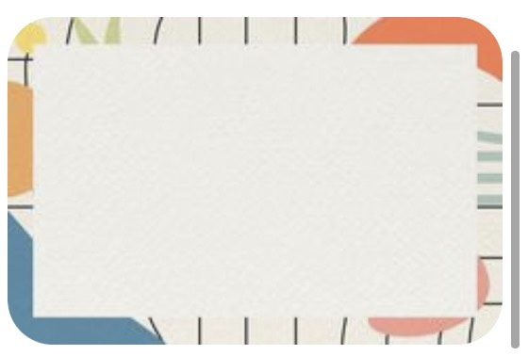
3. Explain Giải thích | *Trẻ giải thích - trình bày cách làm của nhóm mình. - Trả lời các câu hỏi: - Nhóm của con đã làm như thế nào để tạo ra sản bình chữa cháy mini? ( Cách đục lỗ phần nắp chai, sắp xếp các nguyên liệu hợp lí.) - Qua việc chế tạo làm ra sản phẩm này con rút ra kết luận gì? - Cô và trẻ cùng kết luận. Muốn tạo ra sản phẩm bình chữa cháy thì chúng ta cần có các nguyên liệu: 2 chai nhựa 1 lít, súng bắn keo, bóng bay, bột baking soda, kéo,, dây dẫn 1 chai giấm, ống hút, dây nịt... Chai nhựa được đục lỗ phần nắp chai để bắt dây dẫn, các lỗ quanh thân chai để dễ dàng cho bột baking soda vào tạo khí CO2(nén khí) mà không làm khí bị thoát ra ngoài. | Trẻ thực hiện các yêu cầu cô đưa ra.

Slide 9
4. Entend Mở rộng | QUY TRÌNH THIẾT KẾ KỸ THUẬT
 | QUY TRÌNH THIẾT KẾ KỸ THUẬT 1. Hỏi: + Các con hãy đặt ra những câu hỏi mà mình chưa biết về bình chữa cháy. + Câu hỏi dự kiến: - Bình chữa cháy dùng để làm gì? - Cần những nguyên liệu gì để tạo ra sản phẩm bình chữa cháy mini? - Đặc điểm bên ngoài của bình chữa cháy? - Làm thế nào để tạo ra khí CO2? + Cô và trẻ trả lời các câu hỏi, câu hỏi nào không trả lời được sẽ cùng nhau đi tìm hiểu. 2.Tưởng tượng: + Các con sẽ làm sản phẩm bình chữa cháy của mình như thế nào? | Trẻ trả lời các câu hỏi và tiến hành thiết kế sản phẩm.

Slide 10
3. Lập kế hoạch: + Cô chia trẻ thành các nhóm nhỏ. Mỗi nhóm cùng tưởng tượng xem mình sẽ sắp xếp các nguyên vật liệu như thế nào?. + Cùng nhau chia sẻ chuyện gì sẽ xẩy ra khi cho bột baking soda vào giấm. 4.Chế tạo: + Tiến hành thả bột baking soda vào trong chai giấm để tiến hành quá trình tạo khí CO2. 5. Kiểm tra và cải tiến: + Các nhóm đưa ra các sản phẩm của nhóm mình, giới thiệu về làm sản phẩm bình chữa cháy và quy trình sắp xếp thiết kế, cách cho bột baking vào giấm. + Giáo viên dựa trên những mục tiêu hướng tới để kiểm tra (làm sao để cho sản phẩm tạo được ra khí CO2). Câu hỏi: Nhóm con đã làm sản phẩm từ các nguyên liệu gì? Cách làm như thế nào? So với bản thiết kế thì có gì thay đổi? vì sao? + Trong quá trình kiểm tra trẻ thấy chỗ nào chưa ổn sẽ tiến hành cải tiến. + Tìm tòi và tự cải tiến Chia sẻ: + Khi trẻ đã có sản phẩm cuối cùng, từng nhóm sẽ lên giới thiệu với cả lớp. (Tên gọi, chất liệu, bản thiết kế, ai đã làm phần nào của sản phẩm bình chữa cháy).

Slide 11
- Giáo viên cùng trẻ đánh giá lại dự án vừa tiến hành + Chúng ta đã làm những gì? + Thí nghiệm nào chúng ta đã được thực hiện và rút ra kết luận gì? + Sản phẩm chúng ta đã làm là gì ? + Kết luận – giáo dục: Trên thực tế trong cuộc sống và ngay cả trong trường học ngoài việc trang bị cho các bé các kỹ năng thoát hiểm khi có cháy xảy ra thì việc cho các bé nhận biết làm thế nào để dập tắt đám cháy, các chú cứu hộ dùng gì để dập lửa cũng là điều quan trọng, đề tài muốn các em nghiên cứu thiết kế, sáng tạo ra bình chữa cháy mini là một sự sáng tạo mà các bé thể hiện sự hiểu biết của mình về kỹ năng phòng cháy chữa cháy ngay từ nhỏ.
6. Kiến thức giáo viên cần biết
- Phản ứng của giấm và bột backing soda sih ra khí co2 dập tắt lửa.
- 7. Các tài liệu liên quan
-Tham khảo các tài liệu liên quan đến bình chữa cháy.
-Tham khảo video làm binhf chữa cháy trên youtube

